Slide 1
Процедури за създаване на фирма. Практически съвети. Дигитални инструменти.

Slide 2
Регистрация на ООД/ЕООД
Задължително !
След като попълните всичките документи ,необходими за регистрацията на фирма като ЕООД или ООД , проверете всичко внимателно и се уверете ,че попълнената информация е точна и вярна и няма грешки в наименованията и попълнените данни.
Важно !
При грешно подадени документи или некоректно попълнени данни е възможно да ви откажат вписване , което означава ,че ще трябва да заплатите отново таксата за вписване.

Slide 3
Регистрация на ООД/ЕООД
След като сте се уверили ,че попълнените документи са наред следва заверка при нотариус.
Цената за заверката е относителна в зависимост от нотариуса ,но е между 6-12лв.

Slide 4
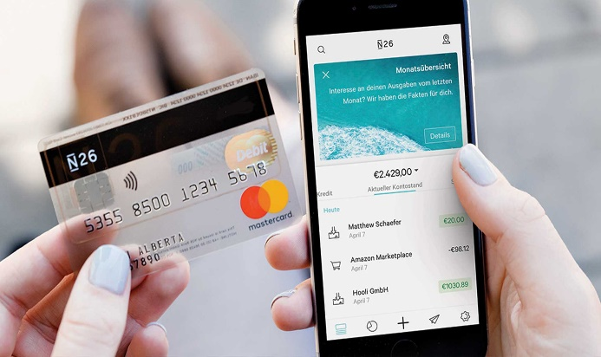
Регистрация на ООД/ЕООД
След като сте готови и сте изпълнили горните стъпки следва да изберете банка за откриване на набирателна сметка на новорегистрираната фирма ЕООД или ООД.
Тук е добре да се посочи,че повечето банки не позволяват тази набирателна сметка да се преобразува и реално тя служи единствено за процеса по регистрация на дружеството.
Следователно е добре да проверите банката с най-ниски такси и да откриете сметката там където ще ви коства най-малко откриване/закриване.

Slide 5
Регистрация на ООД/ЕООД
След като сте избрали съответната банка трябва да отидете и да внесете капитала за учреждаване на дружеството (откриване на набирателна сметка).
Там трябва да носите със себе си лична карта и подписан Учредителния акт и Учредителния протокол на новосъздаденото дружество.

Slide 6
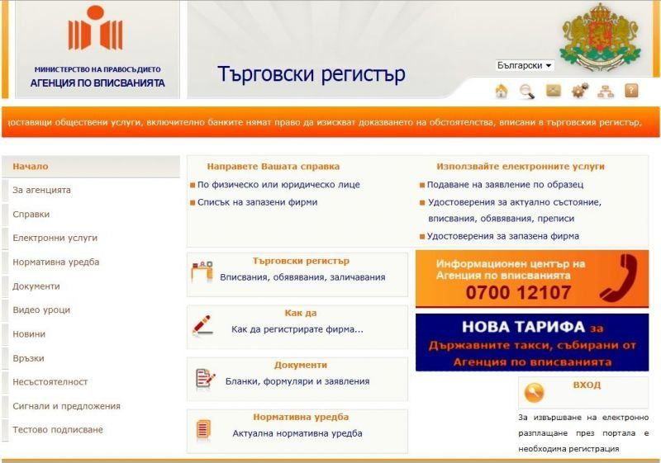
Регистрация на ООД/ЕООД
Трябва да заплатите и държавната такса за регистриране на фирма като ЕООД или ООД ,която е в размер на 110 лв(в сила от 14.02.2014г.).
Трябва да имате номера на сметката на търговския регистър за да направите превода като в основание се пише "такса регистриране на ЕООД". (при подаване по електронен път тази такса е 55лв.(в сила от 14.02.2014г.))

Slide 7
Регистрация на ООД/ЕООД
След като сте минали и сте свършили всичко това, следва да отидете до Търговския регистър към Агенцията по вписванията.
В София адреса на търговския регистър е ул. Елисавета Багряна 20 , тел. за контакти : 02 / 9486 181.
В Пловдив се намира на бул. 6-ти Септември 152 ,тел. за контакти : 032 / 279 148. Търговски регистър към агенция по вписванията има и в другите по-големи градове - Благоевград, Бургас, Варна, Велико Търново, Видин, Враца, Габрово, Добрич , Кърджали, Кюстендил, Ловеч, Монтана, Пазарджик, Перник, Плевен, Разград, Русе, Силистра, Смолян, София, Стара Загора, Търговище, Хасково, Шумен и Ямбол , като актуалните адреси по градове можете да намерите на страницата на Агенцията по вписванията:
http://www.registryagency.bg/bg/contacts/

Slide 8
Регистрация на ООД/ЕООД
Пазете входящия си номер който ви дават след подаване на документите.
Следва решение от Агенцията по вписванията с което се вписва новорегистрираната фирма ЕООД или ООД в регистрите, а за да получите потвърждение и да избегнете излишни проверки дали всичко е наред трябва във формуляр А4 на комплекта с документи за регистрация на ЕООД или ООД да посочите
e-mail адрес за кореспонденция.

Slide 9
Регистрация на ООД/ЕООД
Практически съвети:
НЕ регистрирайте фирма в края на годината!
Ако имате възможност регистрирайте нова фирма в следващата календарна година (ако например искате да я регистрирате декември 2019, направете го януари 2020) така няма да се налага да подавате годишна данъчна декларация, ГФО и статистически отчет за 2019, защото, ако фирмата се регистрира в предишната то Вие ще сте длъжни и без да имате дейност да подадете съответните отчети за годината.

Slide 10
Регистрация на ООД/ЕООД
Практически съвети:
НЕ плащайте за удостоверение в Банката!
При откриване на фирмена сметка в банката задължително посочете, че не желаете да ви издават удостоверение - така ще спестите до 30-40лв. допълнителни такси. Вместо това при внасяне на документите използвайте вносната бележка за платения (внесения) капитал, която са Ви дали на касата.

Slide 11
Регистрация на ООД/ЕООД
Практически съвети:
Не е необходимо удостоверение след регистрацията!
При започване на работа си разпечатайте данните на фирмата от търговския регистър.
!!! Не забравяйте да закриете набирателната сметка в банката (можете да си изтеглите внесения капитал) и открийте фирмена разплащателна сметка.

Slide 12
Дигитални инструменти в помощ при регистрация – Електронен подпис
Що е то електронен документ?
Накратко – електронният документ ми позволява да заявявам пред другите своята воля, без да се намирам лице в лице с тях. Освен това, мога да създам колкото копия пожелая за секунди.
За какво ми е необходим електронен документ?
Електронните документи са толкова широко разпространени, че могат да послужат на практика за всичко – от осъществяване на покупко-продажба до всякакви действия, свързани с държавната администрация.

Slide 13
Например:
харесал съм изгодна оферта за почивка и решавам да платя през Интернет – налице е годен документ, който удостоверява, че съм извършил плащане и никой не може да го оспори (особено ако е с моята карта, било дебитна или кредитна);
подавам чрез Интернет данъчна декларация към НАП, за да декларирам какви доходи съм осъществил – декларирам ли неверни данни обаче, нося наказателна отговорност (защото електронният документ е официален).
Възникват и проблеми като този – всеки би могъл да попълни от мое име данни за моите доходи. Или да намери начин да промени без мое знание тези данни. Един документ, който не е защитен срещу редакции, е уязвим от чужда намеса. Достатъчно е да бъде отворен с програма Word и вече може да се изменя. Как да попреча някой друг да променя моите документи и същевременно да удостоверя, че аз съм ги създал?

Slide 14
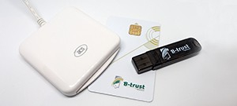
Електронен подпис
Електронен подпис – създаване
Електронният подпис е средството, което ми осигурява възможността единствено аз да съставям електронни документи от свое име.
За да се сдобия с такъв подпис, трябва първо да избера доставчик на удостоверителни услуги. Следва да подам писмено искане до него, че желая да ми се издаде електронен подпис, като трябва да упомена от кой вид да бъде.
Съществуват два основни вида – усъвършенстван и квалифициран електронен подпис. Процедурата завършва с издаването на удостоверение за съответния тип подпис, което се публикува в регистъра на доставчика. Това удостоверение е израз на връзката между подписа и човека, на когото е издаден.

Slide 15
Електронен подпис
Видове електронни подписи. За какво са нужни?
Усъвършенстван – ще ми бъде издаден по повод упражняваната от мен професия или с цел удостоверяване на факта, че точно аз извършвам определено волеизявление. Важното е, че имам право да избера за кои дейности се доверявам на електронния подпис. Идеята е да гарантирам своята идентичност на лицата, с които общувам. Издава се и на юридически лица.
Усъвършенстваният електронен подпис има по-слаба удостоверителна сила в сравнение с останалите видове. По правило той няма значението на саморъчен подпис, но аз мога да уговоря обратното с лицата, с които кореспондирам. Внимание!
За усъвършенствания електронен подпис няма законово изискване да бъде издаван чрез сигурно устройство. Следователно той може да ми бъде предоставен по електронната поща или по друг подходящ начин.

Slide 16
Квалифициран – има значението на саморъчен подпис по отношение на всички. Този вид подпис ми е необходим, когато извършвам волеизявления пред държавни органи.
Квалифициран електронен подпис се издава още и на юридически лица.
За да има гаранция за идентичността между мен и лицето, което използва подписа, квалифицираният електронен подпис може да ми бъде издаден само чрез устройство (смарт карта и карточетец). Съответствието на това устройство със законовите изисквания се удостоверява от лица, акредитирани от Изпълнителна агенция “Българска служба за акредитация”. На електронната й страница мога да открия списък на устройствата, които са сертифицирани да издават квалифициран електронен подпис.
Други – издават се още удостоверения за сървър, файлове с данни, файлове с програмен код, файлове с музика и др. Целта е да се посочи с подписването им тяхната принадлежност към определено лице, както и тяхната надеждност.

Slide 17
Електронен подпис
Не мога да използвам електронния подпис, когато:
при сделки с писмена форма се изисква – нотариална заверка на подписи, нотариален акт, саморъчно изписване на изявлението, участие на свидетели/длъжностни лица при извършването на изявлението и др.;
държа у себе си един документ/екземпляр от него и това ми осигурява някакво право – ценни книжа (напр. Запис на заповед)

Slide 18
Електронен подпис
За какво да внимавам?
Внимание! Датата на поставения електронен подпис може да бъде манипулирана по лесен начин – с връщане назад на календара на компютъра. Трябва да имам предвид този факт при съмнения относно верността на посочената в самия документ дата.
Всеки може да се обади на доставчика на удостоверителни услуги и да заяви, че моят електронен подпис е използван неправомерно или сигурността на частния ми ключ е застрашена (други хора са го узнали). Това води до спиране на действието на издаденото ми удостоверение. Максималният срок е 48 часа. След изтичането му или след като пожелая лично (по телефона, на място при доставчика на удостоверителни услуги или по друг уговорен начин), действието на удостоверението се подновява.

Slide 19
Възможно е да възникне съдебен спор, в течение на който валидността на електронния подпис да изтече. Може да се случи и след като този срок е изтекъл. Тогава вече няма да съществува публичен ключ, по който да се провери, че лично съм подписал даден документ с валиден към момента на създаването му подпис.
Няма да има гаранция, че съдържанието на моя документ не е променяно.
Затова трябва винаги да подновявам валидността на своя подпис.

Slide 20
Електронен подпис
Действието на удостоверението за електронен подпис се прекратява при:
смърт или поставяне под запрещение на лицето, на което е издаден;
с изтичане на срока на удостоверението;
при прекратяване на юридическото лице на титуляра;
когато доставчикът на удостоверителни услуги престане да съществува и не прехвърли на друг доставчик дейността си.
Когато личната карта/паспорт, съдържащ(а) квалифицирано удостоверение за електронен подпис, е обявен(а) за невалидна, органът, издал личната карта/паспорта, уведомява по електронен път доставчика на удостоверителни услуги за това – в този случай при постъпване на уведомлението.

Slide 21
КЕП
Квалифицираният електронен подпис има значение на саморъчно положен подпис.
Осигурява достоверност и неотменност на подписаните електронни документи. Подписаният документ остава подписан без значение дали го съхранявате върху магнитен, оптичен или друг носител, дали го изпращате по електронна поща или го достъпвате през Интернет. Полагането на електронен подпис означава, че:
се идентифицирате като автор на електронния документ
се съгласявате със съдържанието на документа
защитавате документа от последващи промени

Slide 22
КЕП
Сигурност
След като подпишете документ, всяка негова промяна прави подписа невалиден и получателят бива предупреден за това, че документът не е запазил оригиналното си съдържание. Невъзможно е друго лице да подпише документ с електронен подпис от Ваше име.
Частен и публичен ключ
Електронният подпис е уникална двойка цифрови ключове. Първият ключ е частен и таен. Съчетава нещо, което имате, с нещо, което знаете. Той се генерира и съхранява върху смарт-карта (нещото, което имате). Достъп до картата и ключа в нея имате само Вие, собственикът на подписа, чрез ПИН-код (нещото, което знаете). Именно с частния ключ подписвате. Другият ключ от двойката е публичен. Той е нужен, за да се разчете подписът, положен с частния ключ. Публичният ключ е достъпен в сайта на доставчика на удостоверителните услуги за всеки издаден подпис, стига това да е разрешено от неговия притежател и може да бъде разгледан, и свален от всеки. Това дава възможност за проверка на документите, подписани от съответния притежател на частния ключ. Ако се използва публичен ключ, различен от ключа от двойката, подписът не може да бъде проверен.

Slide 23
КЕП
Съхранение на КЕП
Титулярят е длъжен да съхранява/пази частния ключ през цялото време на действие на сертификата по начин, който го предпазва срещу компрометиране, загуба, разкриване, модифициране и неоторизирано използване. От момента на създаването на двойката ключове, той е лично и единствено отговорен за тайната и целостта на частния ключ. Всяко ползване на частния ключ се приема като действие на неговия притежател.
Съвети:
Съхранявайте своя КЕП по аналогичен начин на личните си документи.
Поставяйте смарт-карта и четеца в компютъра само в моментите, в които го използвате.
Всяко оставяне на подписа включен в компютъра създава условие за злонамерено достигане до ПИН-а и злоумишлени действия с негативни последствия за Титуляря на подписа.
Уведомете доставчика на удостоверителните услуги при всяко съмнение за неправомерно използване на подписа.

